Slide 1
Feedback i klimasystemet
En kort gennemgang

Slide 2
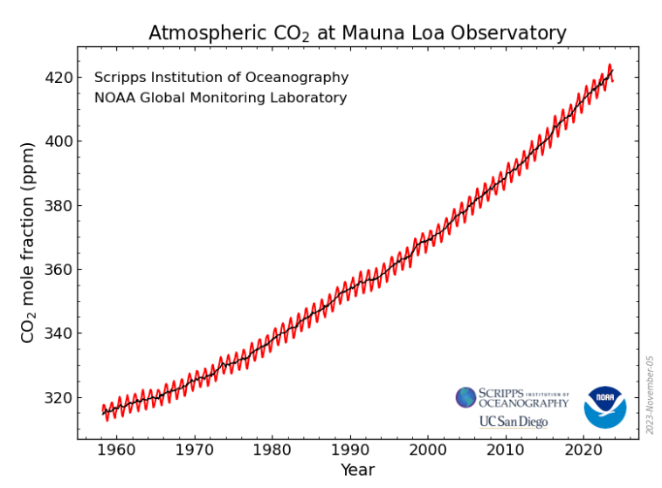
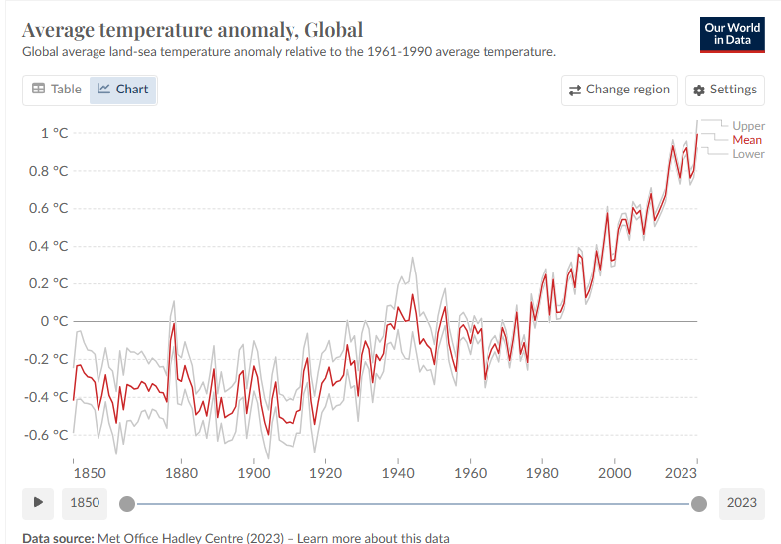
CO₂ og jordens klima
CO₂ koncentrationen i atmosfæren 1958-2020
Temperaturafvigelse fra ‘normalen’ 1850-2023
+ 1° C
Årsag
Virkning
1960-2020

Slide 3
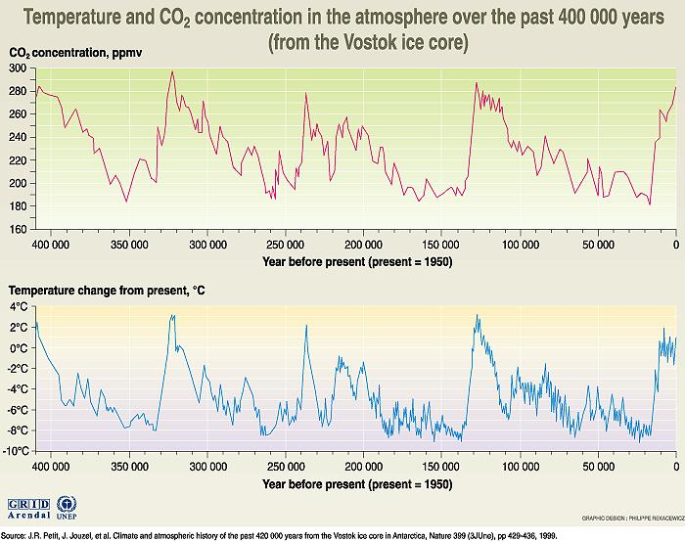
Hvorfor bekymre sig for 420 ppm CO2 ?
420ppm = 0,04 % af atmosfærens gasser
Fordi atmosfærens CO₂ koncentration i de sidste 400.000 år ikke har været over 300 ppm
Naturlige variationer

Slide 4
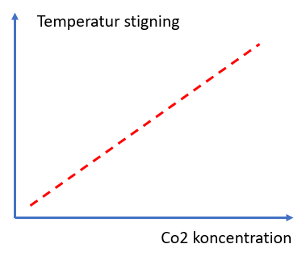
Et lineært klimasystem …?
Keep it simple …stupid ;-)

Slide 5
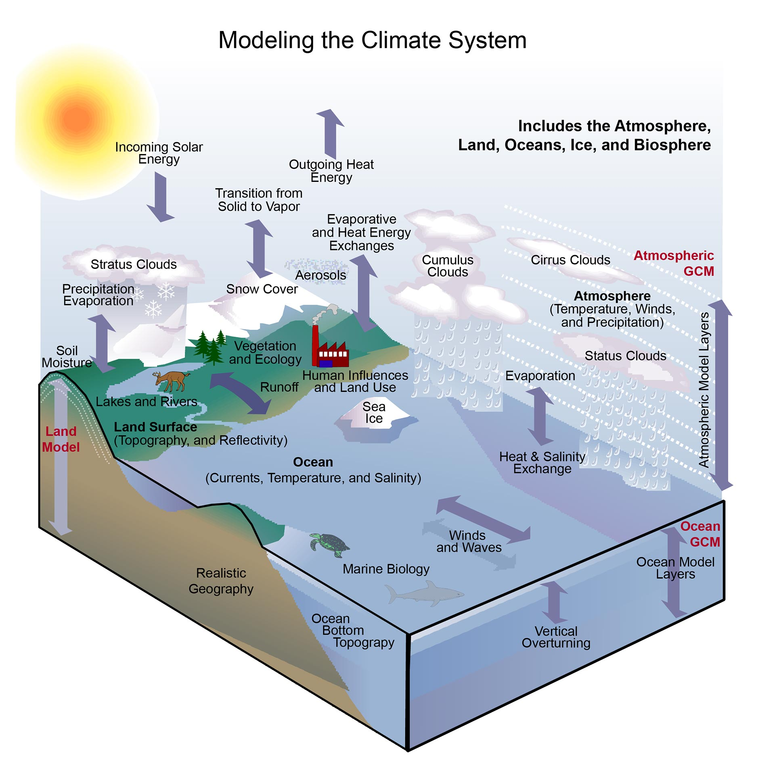
Et kaotisk klimasystem …

Slide 6
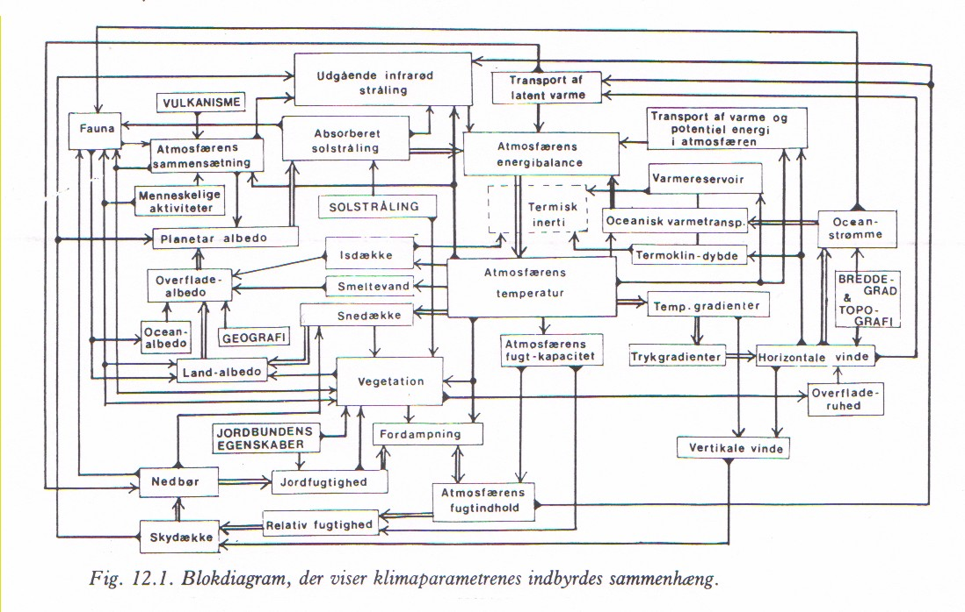
Et kaotisk klimasystem … not so simple

Slide 7
Svar på ét spørgsmål eller to!
Hvorfor anbefaler FN’s klimapanel at den globale temperaturstigning i det 21. årh., skal holdes under 2° C ?

Slide 8
1. Svar: 2°C er ligger indenfor den normale / naturlige klimavariation
I tidligere mellemistider har det været 2-3 °C varmere end de 15 °C
0 = globale gennemsnit i dag på 15°C

Slide 9
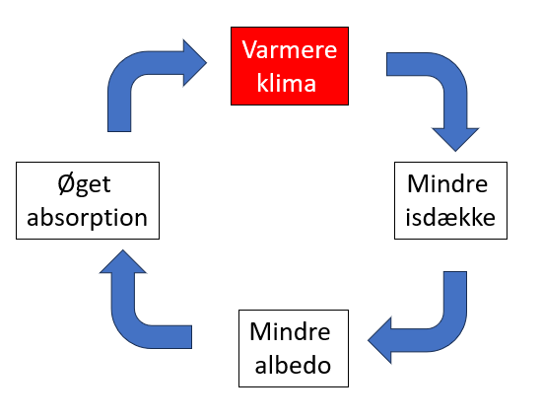
2. Svar : Feedback mekanismer i klimasystemet
Opvarmningen kan blive selvforstærkende hvis f.eks. mere og mere is smelter:
En ukontrollabel og irreversibel feedback proces kan blive udløst

Slide 10
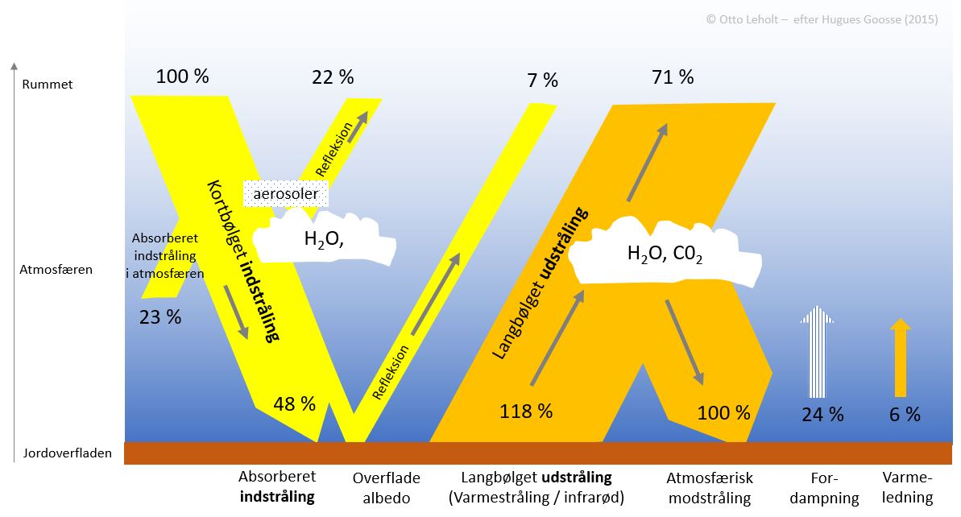
Feedback fra isafsmeltningen

Slide 11
Feedback fra isafsmeltningen
Is afsmeltningen fører altså til øget opvarmning Dette kaldes POSITIV FEEDBACK da processen (global opvarmning) forstærkes

Slide 12
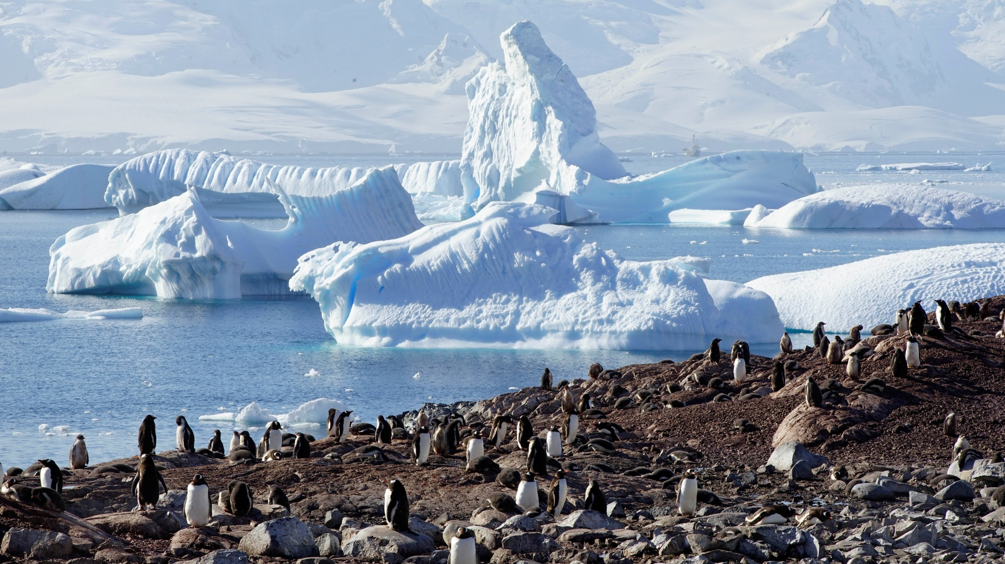
Feedback ved isafsmeltningen
Albedo
Isen / sneens hvide farve har høj albedoeffekt dvs. at sollyset reflekteres og dermed ikke opvarmer jorden / atmosfæren
Kortbølget indstråling
Langbølget varmestråling
Nu tilføres atmosfæren mere varme
Kortbølget indstråling
Positiv feedback , da processen (opvarmning) nu forstærkes
Den mørke overflade absorberer solstråling og opvarmer jorden

Slide 13
Se flere eksempler på feedback på Klimaforandringer, global opvarmning og CO2, datagrundlag og holdninger (geografi-noter.dk)

